Slide 1

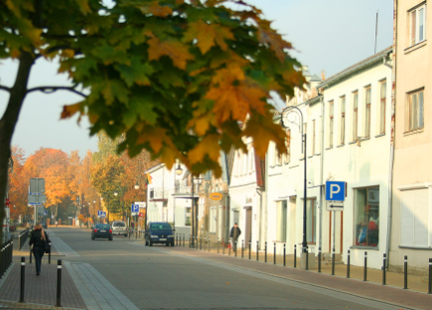
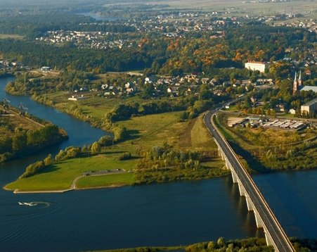
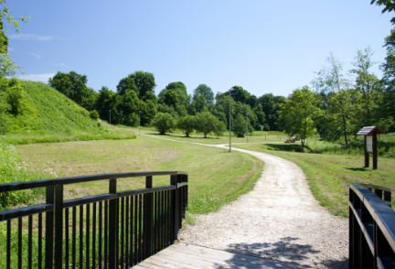
JURBARKO RAJONO
SAVIVALDYBĖ
JURBARKO RAJONO SAVIVALDYBĖS GATVIŲ IR VIEŠŲJŲ ERDVIŲ APŠVIETIMO SISTEMŲ ATNAUJINIMAS
TARPINĖ ATASKAITA
2016 m.

Slide 2
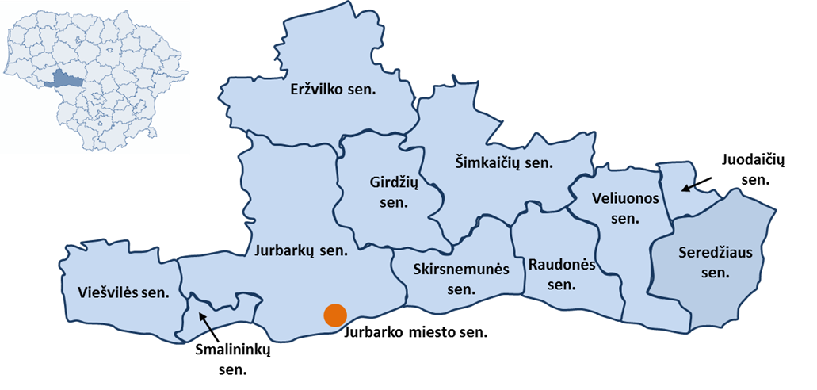
Projekto ribos Jurbarko rajone
Projekto ribos
Projekto ribos – Jurbarko rajono savivaldybė;
Gatvių apšvietimo atnaujinimas Jurbarko mieste gali būti įgyvendinimas gaunant Energijos efektyvumo fondo (ENEF) garantijas;
Gatvių apšvietimo atnaujinimas Jurbarko rajone (gyvenvietėse be miesto) būtų atliekamas be ENEF garantijų.
Šaltinis: sudaryta Konsultanto.

Slide 3
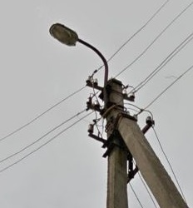
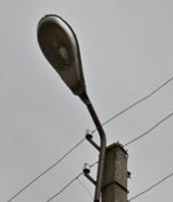
Esamos infrastruktūros apžvalga: šviestuvai
Šviestuvai
Jurbarko rajonas apšviečiamas dviejų tipų šviestuvais: natrio ir gyvsidabrio.
Gyvsidabrio šviestuvai dėl gyvsidabrio keliamo pavojaus žmogaus sveikatai ir aplinkai, taip pat dėl mažo energetinio efektyvumo Europos Sąjungoje nebėra pardavinėjami;
Gyvsidabrio šviestuvus pakeičiantys natrio šviestuvai yra iki 80 % efektyviau naudojantys energiją, tačiau savo sudėtyje taip pat naudoja mažus kiekius gyvsidabrio;
Šiuo metu Lietuvoje ir pasaulyje pereinama prie naujesnių šviestuvų rūšių: šviesos diodų (LED), indukcinių, plazmos;
Dalyje gatvių šviestuvai įrengti tik ant kas antros atramos;
Natrio
Gyvsidabrio
Nr. | Šviestuvo tipas | Miestas |  | Rajonas
 |  | Šviest. skaičius (vnt.) | Šviest. skaičius (%) | Šviest. skaičius (vnt.) | Šviest. skaičius (%)
1. | Natrio (70 W, 100W, 150W) | 567 | 73% | 1 312 | 100%
2. | Gyvsidabrio (125W) | 212 | 27%
Iš viso: |  | 779 | 100% | 1 312 | 100%

Slide 4
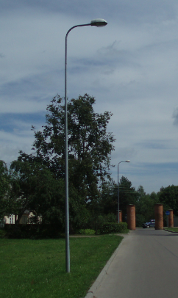
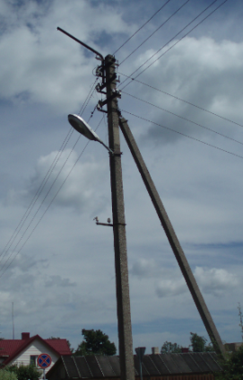
Esamos infrastruktūros apžvalga: atramos ir elektros linijos
Šviestuvų atramos ir maitinimo linijos
Jurbarko rajono apšvietimo šviestuvai kabinami ant dviejų tipų atramų: metalinių ir gelžbetoninių;
Gelžbetoninių atramų pagrindinė paskirtis – elektros tiekimas vartotojams elektros oro linijomis. Todėl šviestuvai kabinami ne ant kiekvienos gelžbetoninės atramos;
Požeminiai apšvietimo sistemos kabeliai priklauso Jurbarko rajono savivaldybei, o oro linijų kabeliai priklauso dvejoms institucijoms –Jurbarko rajono savivaldybei ir elektros skirstomųjų tinklų operatoriui AB „LESTO“.
Nr. | Atramų tipas | Miestas |  | Rajonas
 |  | Atramų skaičius (vnt.) | Atramų skaičius (%) | Atramų skaičius (vnt.) | Atramų skaičius (%)
1. | Gelžbetoninės | 654 | 60% | 2510 | 93%
2. | Metalinės | 427 | 40% | 186 | 7%
Iš viso: |  | 1 081 | 100% | 2 696 | 100%
Metalinės
Gelžbetoninės
Nr. | El. energijos linijų priklausomybė | El. energijos linijų tipas | Miestas |  | Rajonas
 |  |  | El. energijos linijų ilgis, metrais | El. energijos linijų ilgis, metrais, (%) | El. energijos linijų ilgis, metrais | El. energijos linijų ilgis, metrais, (%)
1. | Jurbarko r. sav. | Kabelinės | 16 536 | 42% | 8 418 | 6%
 | Jurbarko r. sav. | Oro linijos | 7 744 | 20% | 887 | 1%
2. | AB „LESTO“ | Oro linijos | 14 715 | 38% | 118 780 | 93%
Iš viso: |  |  | 38 995 | 100% | 128 085 | 100%
Šaltinis: sudaryta Konsultanto, remiantis UAB „Jurbarko komunalininkas“ duomenimis

Slide 5
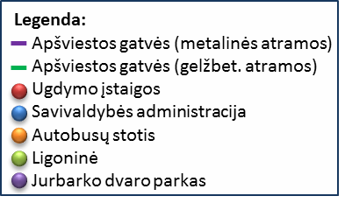
Apšviestų gatvių Jurbarko miesto savivaldybėje žemėlapis
Šaltinis: sudaryta Konsultanto.

Slide 6
Šviestuvų ir atramų pasiskirstymas pagal seniūnijas
Seniūnijos | Šviestuvai, vnt |  | Atramos
 |  |  | Gelžbetoninės, vnt. | Gelžbetoninės, proc. | Metalinės, vnt. | Metalinės, proc.
Jurbarkų sen. | 209 | 16% | 407 | 16% | 7 | 4%
Eržvilko sen. | 32 | 2% | 68 | 3% | — | —
Girdžių sen. | 81 | 6% | 245 | 10% | — | —
Juodaičių sen. | 82 | 6% | 61 | 2% | 52 | 28%
Raudonės sen. | 180 | 14% | 358 | 15% | 5 | 3%
Seredžiaus sen. | 158 | 12% | 234 | 9% | 97 | 52%
Skirsnemunės sen. | 133 | 10% | 214 | 9% | 23 | 12%
Smalininkų sen. | 79 | 6% | 160 | 6% | 2 | 1%
Šimkaičių sen. | 166 | 13% | 384 | 15% | — | —
Veliuonos sen. | 146 | 11% | 297 | 12% | — | —
Viešvielės sen. | 46 | 4% | 82 | 3% | — | —
Iš viso: | 1312 | 100% | 2510 | 100% | 186 | 100%
Šaltinis: sudaryta Konsultanto, remiantis seniūnijų pateiktais duomenimis.

Slide 7
Jurbarko rajono gatvių apšvietimo sistemos atnaujinimo trumpųjų veiklų sąrašas (1)
Eil. Nr. | Trumpalaikės projekto veiklos | Atliekami darbai | Veiklos ribos
1. | Jurbarko miesto gatvių su metalinėmis atramomis apšvietimo atnaujinimas | Nauji LED šviestuvai; Naujos metalinės atramos; Nusidėvėję požeminiai kabeliai keičiami į naujus; Papildomai įrengti 4 šviestuvus – ugniagesių kieme. | Dariaus ir Girėno g., Prieštiltis per Nemuną, M. Valančiaus g. (150m.).
2. | Tilto per Nemuną apšvietimo kabelių keitimas Jurbarko mieste | Nusidėvėję požeminiai kabeliai keičiami į naujus. | Tiltas einantis per Nemuną Jurbarko mieste (1000 metrų).
3. | Jurbarko miesto vidutinio eismo intensyvumo gatvių apšvietimo atnaujinimas pakeičiant atramas ir šviestuvus | Nauji LED šviestuvai; Naujos metalinės atramos; Nusidėvėję požeminiai kabeliai keičiami į naujus; Oro linijos keičiamos į kabelines. | Jurbarko miestas: Algirdo g.; Barkūnų g.; Birutės g.; P. Cvirkos g.; Eržvilko g.; Kauno g. (nuo Vančienės); Knygnešių g.; Kudirkos g.; Lauko g.; Sodų g.; Vydūno g.; Vytauto Didžiojo g.
4. | Jurbarko miesto mažo eismo intensyvumo gatvių apšvietimo atnaujinimas pakeičiant tik šviestuvus | Pakeičiamos nusidėvėjusios metalinės atramos; Nauji LED šviestuvai; Nusidėvėję požeminiai kabeliai keičiami į naujus; | Bišpilio g.; Eglių g.; Giedriaus – Giedraičio g.; Grybo g.; Imsrės g.; Kalnėnų g.; Klevų g.; Kriaušių g.; Liepų g.; Miškininkų g.; Mituvos g.; Nemuno g.; Obelų g.; Pamituvio g.; Paulaičio g.; Perevičiaus g.; Pilies g.; Pramonės g.; Pušyno g.; Ramybės g.; Saulėtekio g.; Serbentų g.; Sodžiaus g.; Statybininkų g.; Šiaurės g.; Tilžės g.; Tulpių g,; Upeivių g.; Vaidoto g.; Vakaro g.; Vilniaus g.; Vyčio g.; Vyšnių g.

Slide 8
Jurbarko rajono gatvių apšvietimo sistemos atnaujinimo trumpųjų veiklų sąrašas (2)
Eil. Nr. | Trumpalaikės projekto veiklos | Atliekami darbai | Veiklos ribos
5. | Jurbarko miesto mažo eismo intensyvumo gatvių apšvietimo atnaujinimas pakeičiant visas atramas, kabelius ir visus šviestuvus | Naujos metalinės atramos; Nauji LED šviestuvai. Nusidėvėję požeminiai kabeliai keičiami į naujus. | Bišpilio g.; Eglių g.; Giedriaus – Giedraičio g.; Grybo g.; Imsrės g.; Kalnėnų g.; Klevų g.; Kriaušių g.; Liepų g.; Miškininkų g.; Mituvos g.; Nemuno g.; Obelų g.; Pamituvio g.; Paulaičio g.; Perevičiaus g.; Pilies g.; Pramonės g.; Pušyno g.; Ramybės g.; Saulėtekio g.; Serbentų g.; Sodžiaus g.; Statybininkų g.; Šiaurės g.; Tilžės g.; Tulpių g,; Upeivių g.; Vaidoto g.; Vakaro g.; Vilniaus g.; Vyčio g.; Vyšnių g.
6. | Valdymo sistemos Jurbarko mieste įrengimas | Valdymo sistemos įrengimas. | Jurbarko miesto apšvietimą apimanti valdymo sistema.
7. | Neapšviestų Jurbarko miesto gatvių apšvietimas | Naujos metalinės atramos; Nauji LED šviestuvai; Nauji požeminiai kabelių tiesimas. | Nemuno g. (380 m.), dalis Kauno g. (370 m.), dalis V. Kudirkos gatvės (270 m.).
8. | Gatvių apšvietimo atnaujinimas Jurbarko rajono seniūnijose | Nauji LED šviestuvai; Paliekamos senos gelžbetoninės atramos; Paliekamos oro linijos; Nusidėvėjusios metalinės atramos, keičiamos į naujas; Nusidėvėję požeminiai kabeliai keičiami į naujus. | Armeniškių gyv., Jurbarkų gyv., Rotulių gyv., Dainių k., Dainių II k., Žindaičių k., Vilniškių k., Vertimų k., Gudelių k., Girdžių k., Pavidaujo k., Buitkaičių k., Pocaičių k., Raudonės mstl., Skirsnemunės k., Pilies k., Vencloviškių k., Smalininkų m., Vidkiemio k., Baltraitiškių gyv., Paulių gyv., Griaužių gyv., Šimkaičių gyv., Vadžgirio gyv., Paskynų gyv., Tomošių k., Gricių k., Klangių k., Veliuonos mstl., Juodaičių gyv., Viešvilės gyv., Seredžiaus gyv., Klausučių gyv., Vosbutų gyv., Padubysio gyv., Eržvilko mstl.
9. | Neapšviestų Jurbarko rajono seniūnijų gatvių apšvietimas | Naujų metalinių atramų įrengimas; Nauji LED šviestuvai; Oro linijų ir požeminių kabelių tiesimas. | Kubiliškių g. Lydiškių k., Tauragės g., Šiaurės g. Eržvilko mstl. Šaltuonos g. Rutkiškių k., Viščiovos g., Šešuvies g. Varlaukio k., Kranto g., Sodų g., Taikos g., Žiedų g., Ražarnių kelias Veliuonos mstl., Atramos g. Tamošių k., Pelutėlių gyv., Klaipėdos g. Viešvilės mstl.
Veiklos nepatenkančios į ENEF garantijų teikimo apimtys (neatitinkančios atnaujinimo srities reikalavimų).

Slide 9
Jurbarko rajono gatvių apšvietimo sistemos atnaujinimo alternatyvos
Eil. Nr. | Trumposios veiklos | Alternatyvos
 |  | I alternatyva | II alternatyva | III alternatyva | IV alternatyva (II alternatyva + rajonas)
1. | Jurbarko miesto gatvių su metalinėmis atramomis apšvietimo atnaujinimas | Įgyvendinama | Įgyvendinama | Įgyvendinama | Įgyvendinama
2. | Tilto per Nemuną apšvietimo kabelių keitimas Jurbarko mieste | Įgyvendinama | Įgyvendinama | Įgyvendinama | Įgyvendinama
3. | Vidutinio eismo intensyvumo gatvių apšvietimo atnaujinimas pakeičiant atramas ir šviestuvus |  | Įgyvendinama | Įgyvendinama | Įgyvendinama
4. | Mažo eismo intensyvumo gatvių apšvietimo atnaujinimas pakeičiant tik šviestuvus |  | Įgyvendinama |  | Įgyvendinama
5. | Mažo eismo intensyvumo gatvių apšvietimo atnaujinimas pakeičiant visas atramas, kabelius ir visus šviestuvus |  |  | Įgyvendinama
6. | Valdymo sistemos Jurbarko mieste įrengimas |  | Įgyvendinama | Įgyvendinama | Įgyvendinama
7. | Neapšviestų Jurbarko miesto gatvių apšvietimas |  |  |  | Įgyvendinama
8. | Gatvių apšvietimo atnaujinimas Jurbarko rajono seniūnijose |  |  |  | Įgyvendinama
9. | Neapšviestų Jurbarko rajono seniūnijų gatvių apšvietimas |  |  |  | Įgyvendinama

Slide 10
Jurbarko rajono gatvių apšvietimo sistemos atnaujinimo alternatyvos
I alternatyva – Jurbarko miesto gatvių su metalinėmis atramomis apšvietimo ir tilto per Nemuną kabelio atnaujinimas;
II alternatyva – Jurbarko miesto gatvių ir viešųjų erdvių apšvietimo atnaujinimas keičiant dalį atramų ir visus šviestuvus;
III alternatyva – Jurbarko miesto gatvių ir viešųjų erdvių apšvietimo atnaujinimas keičiant visas atramas ir šviestuvus;
IV alternatyva – Jurbarko miesto (pagal II alternatyvą) ir rajono gatvių ir viešųjų erdvių apšvietimo atnaujinimas ir neapšviestų gatvių apšvietimas.
Atnaujinimo apimtys | I alternatyva | II alternatyva | III alternatyva | IV alternatyva
Atramų skaičius | 72 | 413 | 745 | 693
Šviestuvų skaičius | 74 | 747 | 747 | 2253
Atnaujinamų elektros kabelių ilgis | 3258 | 17 554 | 28 760 | 27 339 + 1200 m (OL)
Atnaujinama miesto apšvietimo sistemos dalis | ~ 4 proc. | ~ 72 proc. | ~ 72 proc. | ~ 72 proc. (miesto) ~ 97 proc. (rajono)
Investicijų poreikis | 247,5 tūkst. EUR | 1 592,1 tūkst. EUR | 2 339,6 tūkst. EUR | 2 930,6 tūkst. EUR
Šaltinis: sudaryta Konsultanto.

Slide 11
Jurbarko rajono gatvių apšvietimo sistemos atnaujinimo alternatyvų investicijų poreikis
I alternatyva – Jurbarko miesto gatvių su metalinėmis atramomis apšvietimo ir tilto per Nemuną kabelio atnaujinimas;
II alternatyva – Jurbarko miesto gatvių ir viešųjų erdvių apšvietimo atnaujinimas keičiant dalį atramų ir visus šviestuvus;
III alternatyva – Jurbarko miesto gatvių ir viešųjų erdvių apšvietimo atnaujinimas keičiant visas atramas ir šviestuvus;
IV alternatyva – Jurbarko miesto (pagal II alternatyvą) ir rajono gatvių ir viešųjų erdvių apšvietimo atnaujinimas ir neapšviestų gatvių apšvietimas.
Atnaujinimo darbai | I alternatyva | II alternatyva | III alternatyva | IV alternatyva
Šviestuvų įsigijimas ir montavimas | 36,2 tūkst. EUR | 365,3 tūkst. EUR | 365,3 tūkst. EUR | 1 062,8tūkst. EUR
Atramų įsigijimas ir montavimas | 27,4 tūkst. EUR | 157,4 tūkst. EUR | 283,8 tūkst. EUR | 243,5 tūkst. EUR
Kabelių tiesimas | 156,4 tūkst. EUR | 842,6 tūkst. EUR | 1 380,5 tūkst. EUR | 1 344,7 tūkst. EUR
Valdymo sistemos įsigijimas | 0 | 50 tūkst. EUR | 50 tūkst. EUR | 50 tūkst. EUR
Projektavimas, priežiūra, ekspertizė | 27,5 tūkst. EUR | 176,9 tūkst. EUR | 259,9 tūkst. EUR | 229,6 tūkst. EUR
Investicijų poreikis | 247,5 tūkst. EUR | 1 592,1 tūkst. EUR | 2 339,6 tūkst. EUR | 2 930, 6 tūkst. EUR
Šaltinis: sudaryta Konsultanto.

Slide 12
Numatomi pasiekti projekto rezultatai
El. energijos sutaupymai
 | El. energijos sutaupymai, kWh/m. | El. energijos sutaupymai, EUR/m. | Faktiniai el. energijos sutaupymai, % | Skaičiuojamieji el. energijos sutaupymai, %
I alternatyva | -2.447 | -340 | -20 % | 4 %
II alternatyva | 47.562 | 6.611 | 37 % | 53 %
III alternatyva | 47.562 | 6.611 | 37 % | 53 %
IV alternatyva | 212.617 | 29.554 | ~ 50 % | neaktualu
Eksploatacinių sąnaudų sutaupymai
 | Eksploatacinės sąnaudos prieš atnaujinimą, EUR/m. | Eksploatacinės sąnaudos po atnaujinimo, EUR/m. | Eksploatacinių sąnaudų sutaupymai, %
I alternatyva | 5.046 | 2.789 | 45 %
II alternatyva | 24.218 | 10.920 | 55 %
III alternatyva | 24.218 | 10.920 | 55 %
IV alternatyva | 49.592 | 20.160 | 60 %

Slide 13
Jurbarko miesto ir rajono apšvietimo elektros energijos ir ekploatacinės sąnaudos
Elektros energijos ir eksploatacijos sąnaudos Jurbarko m. ir raj. apšvietimui, 2015 m., tūkst. EUR/metams
Skirtingų alternatyvų apšvietimo el. energijos ir eksploatacijos sąnaudų palyginimas, tūkst. EUR
123
123
65
58
58
58
58
56
50
26
30
24
24
5
2
Jurbarko miestas
Jurbarko rajonas (be miesto)
Jurbarko miestas ir rajonas
1 alternatyva prieš atnaujinima
2 alternatyva prieš atnaujinima
3 alternatyva prieš atnaujinima
4 alternatyva prieš atnaujinima
El. energija
Eksploatacija
Į alternatyvos apimtį nepatenkančių gatvių sąnaudos
El. energija
Eksploatacija

Slide 14
Mokėjimai pagal ESCO modelį
Skirtingų alternatyvų mokėjimų palyginimas, tūkst. EUR
417
320
230
353
282
123
192
86
58
58
58
30
24
11
24
11
50
20
5
11
11
1 alternatyva prieš atnaujinima
1 alternatyva po atnaujinimo
2 alternatyva prieš atnaujinima
2 alternatyva po atnaujinimo
3 alternatyva prieš atnaujinima
3 alternatyva po atnaujinimo
4 alternatyva prieš atnaujinima
4 alternatyva po atnaujinimo
Į alternatyvos apimtį nepatenkančių gatvių sąnaudos
El. energija
ESCO mokėjimai *
Eksploatacija
* Paskola, palūkanos, garantijos, ETPT pelno marža. Skaičiavimai atlikti imant paskolą 12 m. laikotarpiui, palūkanų norma 4 %, ETPT pelno marža 8 %.

Slide 15
Mokėjimų prieš ir po palyginimas ESCO atveju
Alternatyvos | Į alternatyvos apimtį nepatenkančios gatvių sąnaudos, tūkst. EUR | El. energija, tūkst. EUR | Eksploatacija, tūkst. EUR | ESCO mokėjimai, tūkst. EUR | VISO
I alternatyva prieš atnaujinimą | 51,1 | 1,7 | 5,1 |  | 57,9
I alternatyva po atnaujinimo | 51,1 | 2,0 | 2,8 | 29,8 | 85,7
II alternatyva prieš atnaujinimą | 15,7 | 18,0 | 24,2 |  | 57,9
II alternatyva po atnaujinimo | 15,7 | 11,4 | 10,9 | 191,9 | 229,9
III alternatyva prieš atnaujinimą | 15,7 | 18,0 | 24,2 |  | 57,9
III alternatyva po atnaujinimo | 15,7 | 11,4 | 10,9 | 281,9 | 319,9
IV alternatyva prieš atnaujinimą | 22,2 | 51,1 | 49,6 |  | 122,9
IV alternatyva po atnaujinimo | 22,2 | 21,5 | 20,2 | 353,2 | 417,1

Slide 16
Alternatyvų finansinis ir ekonominis įvertinimas
 | I alternatyva | II alternatyva | III alternatyva | IV alternatuva
Esama Situacija
Atramų skaičius, vnt. | 56 | 745 | 745 | 3441
Šviestuvų skaičius, vnt. | 56 | 431 | 431 | 1654
Elektros linijų (OL, KAB) ilgis, m. | 1.627 | 28.129 | 28.129 | 152.210
Faktinis el. enertgijos suvartojimas, kWh/m | 11.995 | 129.668 | 129.668 | 367.363
Atnaujinimo apimtys
Įrengiamų atramų skaičius, vnt. | 72 | 413 | 745 | 693
Įrengiamų šviestuvų skaičius, vnt. | 74 | 747 | 747 | 2164
Tiesiamų elektros kabelių, m | 3258 | 17554 | 28760 | 27339 + 1200 m (OL)
Ar diegiama valdymo sistema? | Nediegiama | Diegiama | Diegiama | Diegiama
Investicijų poreikis, EUR | 247,5 tūkst. EUR | 1 592,1 tūkst. EUR | 2 339,6 tūkst. EUR | 2 930,6 tūkst. EUR
Finansinė analizė
Finansinė grynoji dabartinė vertė (FGDV), EUR | -193 642 | -1 182 278 | -1 817 385 | -1 699 688
Finansinė vidinė grąžos norma (FVGN), proc. | -1,95 | -4,48 | -4,63 | -2,45
Ekonominė analizė
Ekonominė grynoji dabartinė vertė (EGDV), EUR | -23 292 | 1 276 946 | 800 612 | 4 495 532
Ekonominė vidinė grąžos norma (EVGN), proc. | 3,28 | > 50 | 14,00 | > 50
Ekonominis naudos ir išlaidų santykis (ENIS) | 0,87 | 2,57 | 1,64 | 5,06

Slide 17
Investicijų projekto įgyvendinimo etapai vietos valdžios institucijose
1. Projekto pradžia (numatyta savivaldybės strateginio planavimo dokumentuose)
2. Investicijų projekto (IP) parengimas
3. Savivaldybės Tarybos ar administracijos sprendimas dėl IP įgyvendinimo
3.a Sprendimas neįgyvendinti IP
3.b Įgyvendinti IP viešojo pirkimo modeliu su (ar be) ES finansavimo
3.c Įgyvendinti IP viešojo ir privataus sektorių partnerystės (VPSP) modeliu su (ar be) ES finansavimo
4.b IP teikimas ES finansavimo priemonės valdytojui
4.b IP teikimas ES finansavimo priemonės valdytojui
5.b Viešojo pirkimo sąlygų parengimas ir tvirtinimas savivaldybės Taryboje
5.c IP ir klausimyno teikimas CPVA
6.b Viešojo konkurso paskelbimas ir vykdymas
6.c Savivaldybės Tarybos sprendimas dėl IP įgyvendinimo pasirinktu VPSP modeliu
7.b Sutarties pasirašymas ir vykdymas
7.c Koncesijos konkurso sąlygų ir sutarties projekto parengimas
8.c Gavus savivaldybės kontrolieriaus išvadą, koncesijos konkurso sąlygų ir sutarties projekto tvirtinimas savivaldybės Taryboje
9.c Koncesijos konkurso vykdymas (įskaitant derybas)
Finansų ministerijos išvada dėl projekto investicijų įtraukimo į savivaldybės skolinimosi limitus
10.c Koncesijos sutarties projekto teikimas LR finansų ministerijai (atrinkus koncesininką)
11.c. Gavus savivaldybės kontrolieriaus išvadą, savivaldybės Tarybos pritarimas koncesijos sutarties projektui
12.c. Sutarties pasirašymas ir vykdymas

Slide 18

Kontaktai
Smart Continent LT UAB
Adresas:
Kareivių g. 19-165
09133, Vilnius
Lietuva
Telefonas: +370 5 2196679
Faksas: +370 5 278465
El. paštas: lt@smartcontinent.com
www.smartcontinent.com

